Slide 1
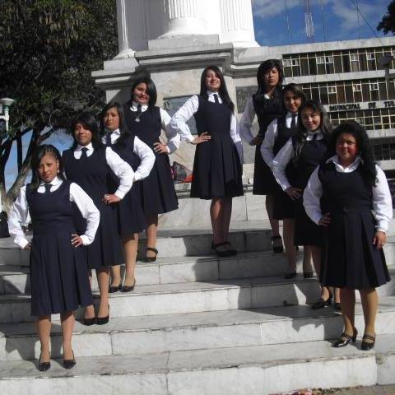

Slide 2
INTEGRANTES:
Champutiz Castro Wanda Maribel
Dávalos López Silvana Stefania
Fueltala Villota Katy Marcela
Ibarra Romo Joselyn Lisbeth
Narváez Rodríguez Jessica Dayana
Paucar Jima Lady Estefania
Rodríguez Casanova Valeria Stefania
Villareal Cevallos Jennifer Patricia

Slide 3
Presentación
Hola:
Somos la mini empresa Multigeniales formada por ocho estudiantes de tercer año de bachillerato en ciencias, con énfasis en sociales paralelo tres de la Unidad Educativa Tulcán de la ciudad de Tulcán, en la Provincia del Carchi, Ecuador, nos dedicamos a elaborar productos en dos ramas alimenticia y artesanía

Slide 4
Objetivo General
Brindar un servicio de calidad a nuestros clientes mediante el buen desarrollo de nuestras actividades, y recuperar lo invertido mediantes la buena administración de la mini empresa.

Slide 5
Misión
Nuestra misión es ser reconocido por nuestro liderazgo, a través de la producción y comercialización de artesanías Carchenses y crear oportunidades que permitan difundir el respeto, reconocimiento y el compromiso con la mini empresa .
Visión
La visión de Multigeniales es consolidarse en empresa líder en el mercado Tulcaneño, especialmente en el mercado internacional al relacionarnos con nuestra empresa socia de España, brindando calidad de productos y al vez de servicios.

Slide 6
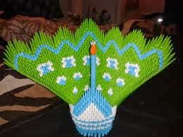
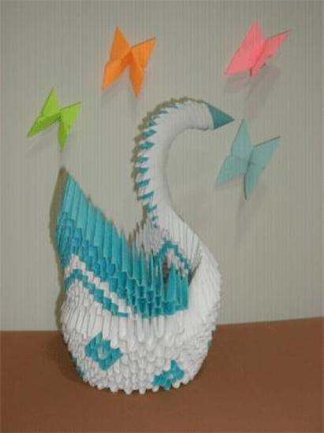
GAMA DE PRODUCTOS
PATO FANTASÍA PATO DESLUMBRANTE
Precio
$1,50
Código: MF03
Precio
$2,00
Código: MN015
Elaborado a base de papel reciclable y decorado con pintura neutralizada
“Un artículo para revivir la elegancia en tu hogar.”
Elaborado a base de papel reciclable y pintura ecológica
“Un detalle reciclable para” ti.

Slide 7
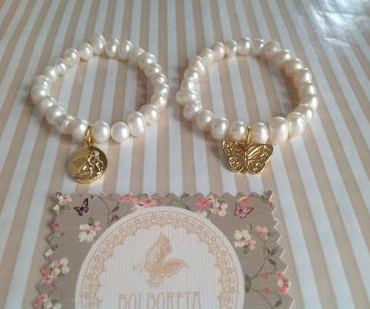
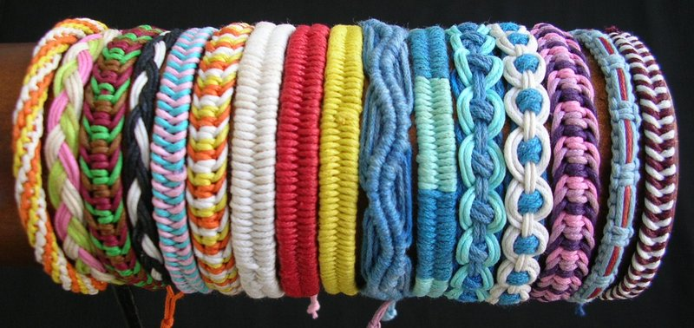
Manilla perlita manilla de hilo
Código: FM012
Código: PF004
Precio
0,50ctvs
Elaborado con hilo chifon
“Cada cosa tiene su belleza, pero no todos pueden verla”.
Precio
0,60ctvs
Elaborado con perlas de colores
Un detalle divino para tus manos.

Slide 8
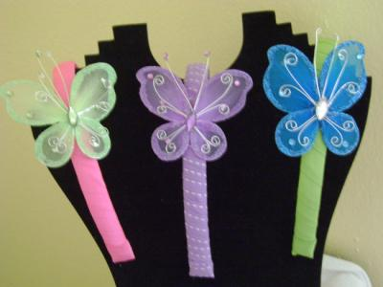
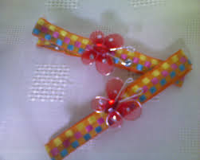
Diadema divina bincha arcoíris
Precio
0.50
Codigo:MD303
Precio
0.75
Código : CB551
Elaborado con cintas de colores y tela satín.
“Hacemos fluir tu imaginación.”
Elaboradas a base de cintas de diversos colores
“Acariciando tu cabello”

Slide 9
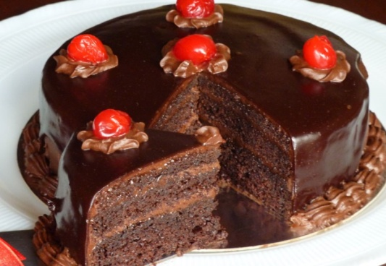
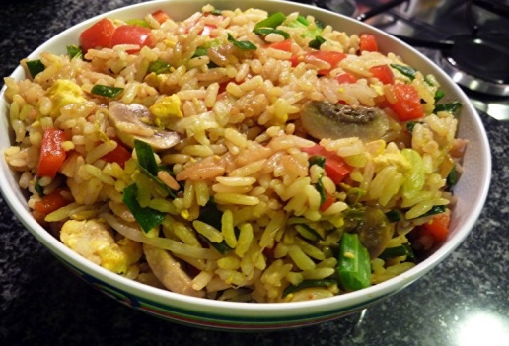
PASTEL CHOCOLATOSA CHAULAFÁN ESPECIAL
Precio
$0.50
Precio
0,50ctvs
Código: MI085
Código: GF021
Elaborado con productos naturales.
Un sabor casero que te hace feliz.
Elaborado a base de chocolate relleno de manjar.
Complaciendo los paladares más exigentes.

